Slide 1
こど
Shufunotomo.co
2024年
11月刊行のご案内

Slide 2
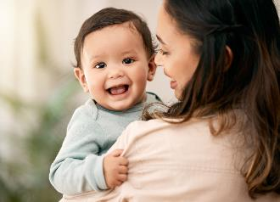
ひとりひとりの出産が 素晴らしい経験になると 子育てがうまくいき 子どもが健やかに育ち やがて日本が変わる
刊行にあたって
Baby（こど）mo
のブランドコンセプト
Shufunotomo.co

Slide 3
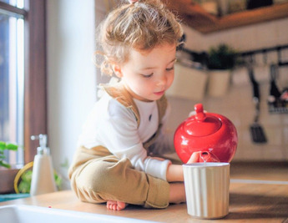
刊行にあたって
特集ラインナップ（予定）
・チェリ子と１泊２日旅（トラベル名品）
・ベビー＆こどもGOODS AWARD
・つくおきOK！季節の離乳食
・変なスゴイおとなからの、おもしろい
大人になるためのアドバイス
・イガリシノブ 「１００年後のかわいい
をつくる」
・企業のテーマパークがおもしろい！
・劇的パパ改造と父子SNAP
・冬→春の感染症
Shufunotomo.co
And more…

Slide 4
刊行にあたって
刊行概要
誌名：Baby-（こど）-mo（仮） よみ：べびこども
ターゲット：妊娠中～0～2歳の子どもをもつ女性と、
そのパートナー。
発売日：2024年11月下旬（予定）
判型：A4正寸（中綴じ） ／頁数：１５０P前後
注）定期刊行時のサイズから変更になります。
１ｐ：天地297mm×左右210mm
販路：全国書店、ネット書店、電子ストア（電子版）など
Shufunotomo.co

Slide 5
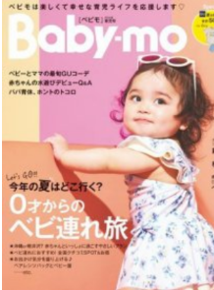
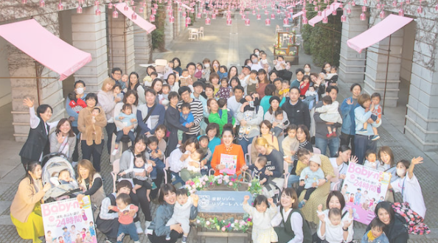
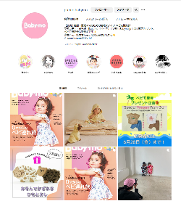
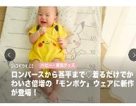
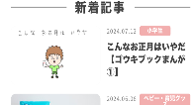
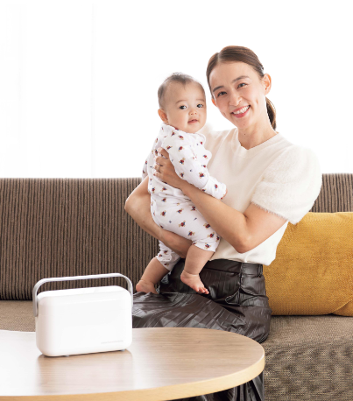
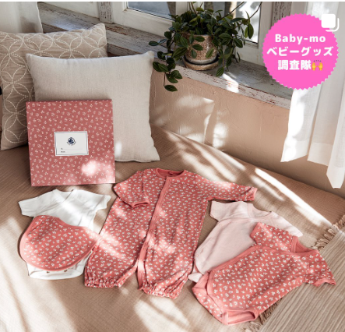
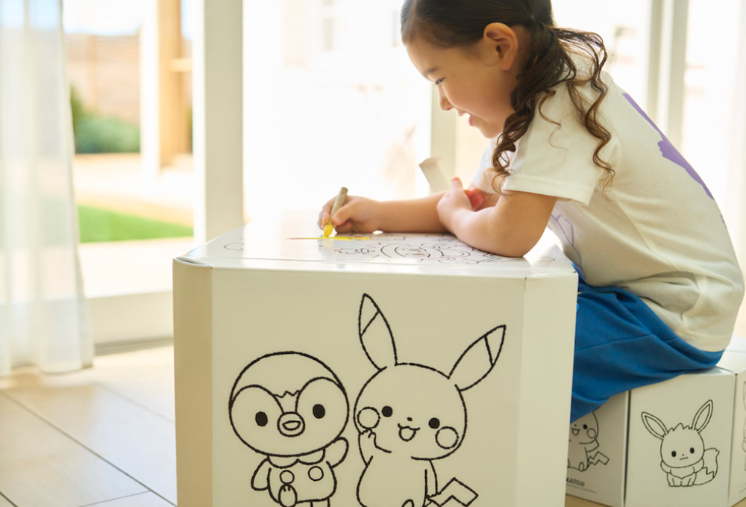
刊行にあたって
Baby（こど）moでできること
本誌
WEB
SNS
Event
Shufunotomo.co
※25年春実施に向け、企画
中です。
３メディアセットプラン：１２０万円（税別）～
※単体プラン： 50万円 （税別）～
その他、コンテンツ制作・コラボ依頼など
委細ご相談ください。

Slide 6
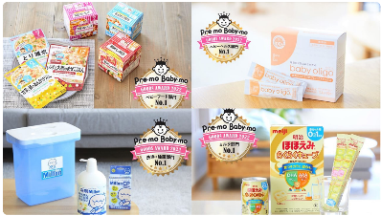
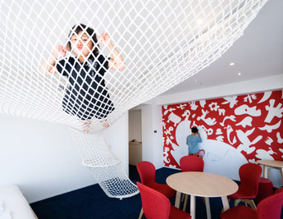
刊行にあたって
ベビー＆こどもGOODS AWARD 2024 企画ご案内
協賛料金：１２０万円（税別）～
Shufunotomo.co
ベビー＆こどもGOODS AWARD 2024
※調査対象 ：Baby-mo WEB、Baby-moインスタユーザー、編集・制作スタッフ
●アワード発表：
Baby(こど）mo11月発売誌面（20ｐ予定）、Baby-mo WEB、Baby-mo instaglam
●ご協賛条件：Baby-moムック or Baby-moWEBへのご出広
※事前に当社営業にご提案銘柄について、ご確認をお願いします。
●ご協賛メリット
・ Baby-moムックへのご出広の場合⇒Baby-mo WEB、Baby-mo Instagramへの貴社商品記事掲出
・ Baby-moWEB へのご出広の場合⇒Baby-moムック、Baby-mo Instagramへの貴社商品記事掲出
・アワードロゴの貸与：ご使用期間：2024年11月ムック発売日より1年間。
Shufunotomo.co.,Ltd.

Slide 7
刊行にあたって
主婦の友社の育児・子育て・教育ラインナップ
ラインナップ
妊活期
妊娠期
出産・育児
知育期
自尊心形成期
Shufunotomo.co
生まれる前も、生まれた後も主婦の友社のコンテンツは常にこどもとその親に寄り添い続けます。

Slide 8
刊行にあたって
広告・その他ご依頼に
関するお問い合わせ先
株式会社 主婦の友社 事業開発部
メディア営業ユニット（広告）
０３-５２８０-７５１０
コンテンツプロデュースユニット（コンテンツ制作・その他）
０３－５２８０－７５６７
Shufunotomo.co

